Slide 1


Управление Федерального казначейства по
Карачаево-Черкесской Республике
Текущие вопросы представления участниками бюджетного процесса бюджетной (бухгалтерской) отчетности в подсистеме «Учет и отчетность» государственной интегрированной информационной системы управления общественными финансами «Электронный бюджет»
Начальник Отдела
централизованной бухгалтерии-
главный бухгалтер Управления
И.Х.Баранукова

Slide 2

Управление Федерального казначейства по
Карачаево-Черкесской Республике
Действия и процедуры, осуществляемые в ходе указанного мониторинга, распределены между Отделами:
ОБУ
ОЦБ
соответствие показателей Отчетности данным классификаторов и справочников, используемых в Подсистеме
наличие арифметических и логических ошибок в показателях Отчетности
соответствие показателей Отчетности субъектов мониторинга показателям кассового исполнения федерального бюджета, а также показателям утвержденных и (или) доведенных бюджетных данных, отраженным на лицевых счетах субъектов мониторинга, открытых в Управлении
соответствие показателей остатков денежных средств федеральных бюджетных и автономных учреждений, отраженных в соответствующей Отчетности, показателям, отраженным на лицевых счетах субъектов мониторинга, открытых в Управлении
выполнение субъектом мониторинга обязательных требований по раскрытию информации в составе пояснительной записки к Отчетности
Отдел централизованной бухгалтерии Управления осуществляет координацию мониторинга в Управлении

Slide 3

Управление Федерального казначейства по
Карачаево-Черкесской Республике

Slide 4
Основные вопросы
Управление Федерального казначейства по
Карачаево-Черкесской Республике
настройки согласования отчетных форм;
ошибки при загрузке отчетов;
проблема с функциональностью Электронного бюджета;
ошибка при согласовании и подписании форм;
необходимости представления Пояснительной записки 0503160;
необходимости представления форм с отсутствием цифровых показателей;
некоторые субъекты представляли отчетность с нарушением сроков в связи с запретом выгружать отчетность до распоряжения ГРБС.

Slide 5

Информационные, справочные материалы расположены на сайте:
Управление Федерального казначейства по
Карачаево-Черкесской Республике
karachaevocherkessia.roskazna.ru

Slide 6
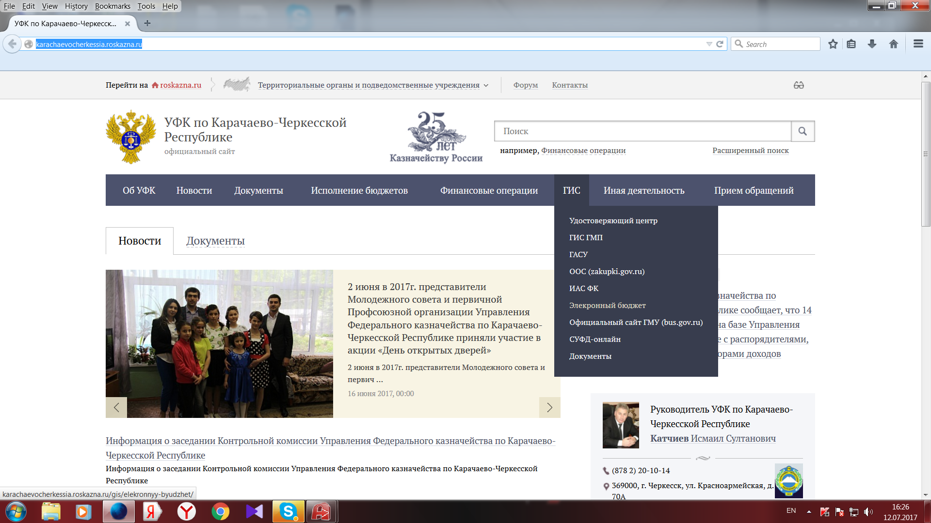
1
Управление Федерального казначейства по
Карачаево-Черкесской Республике

Slide 7
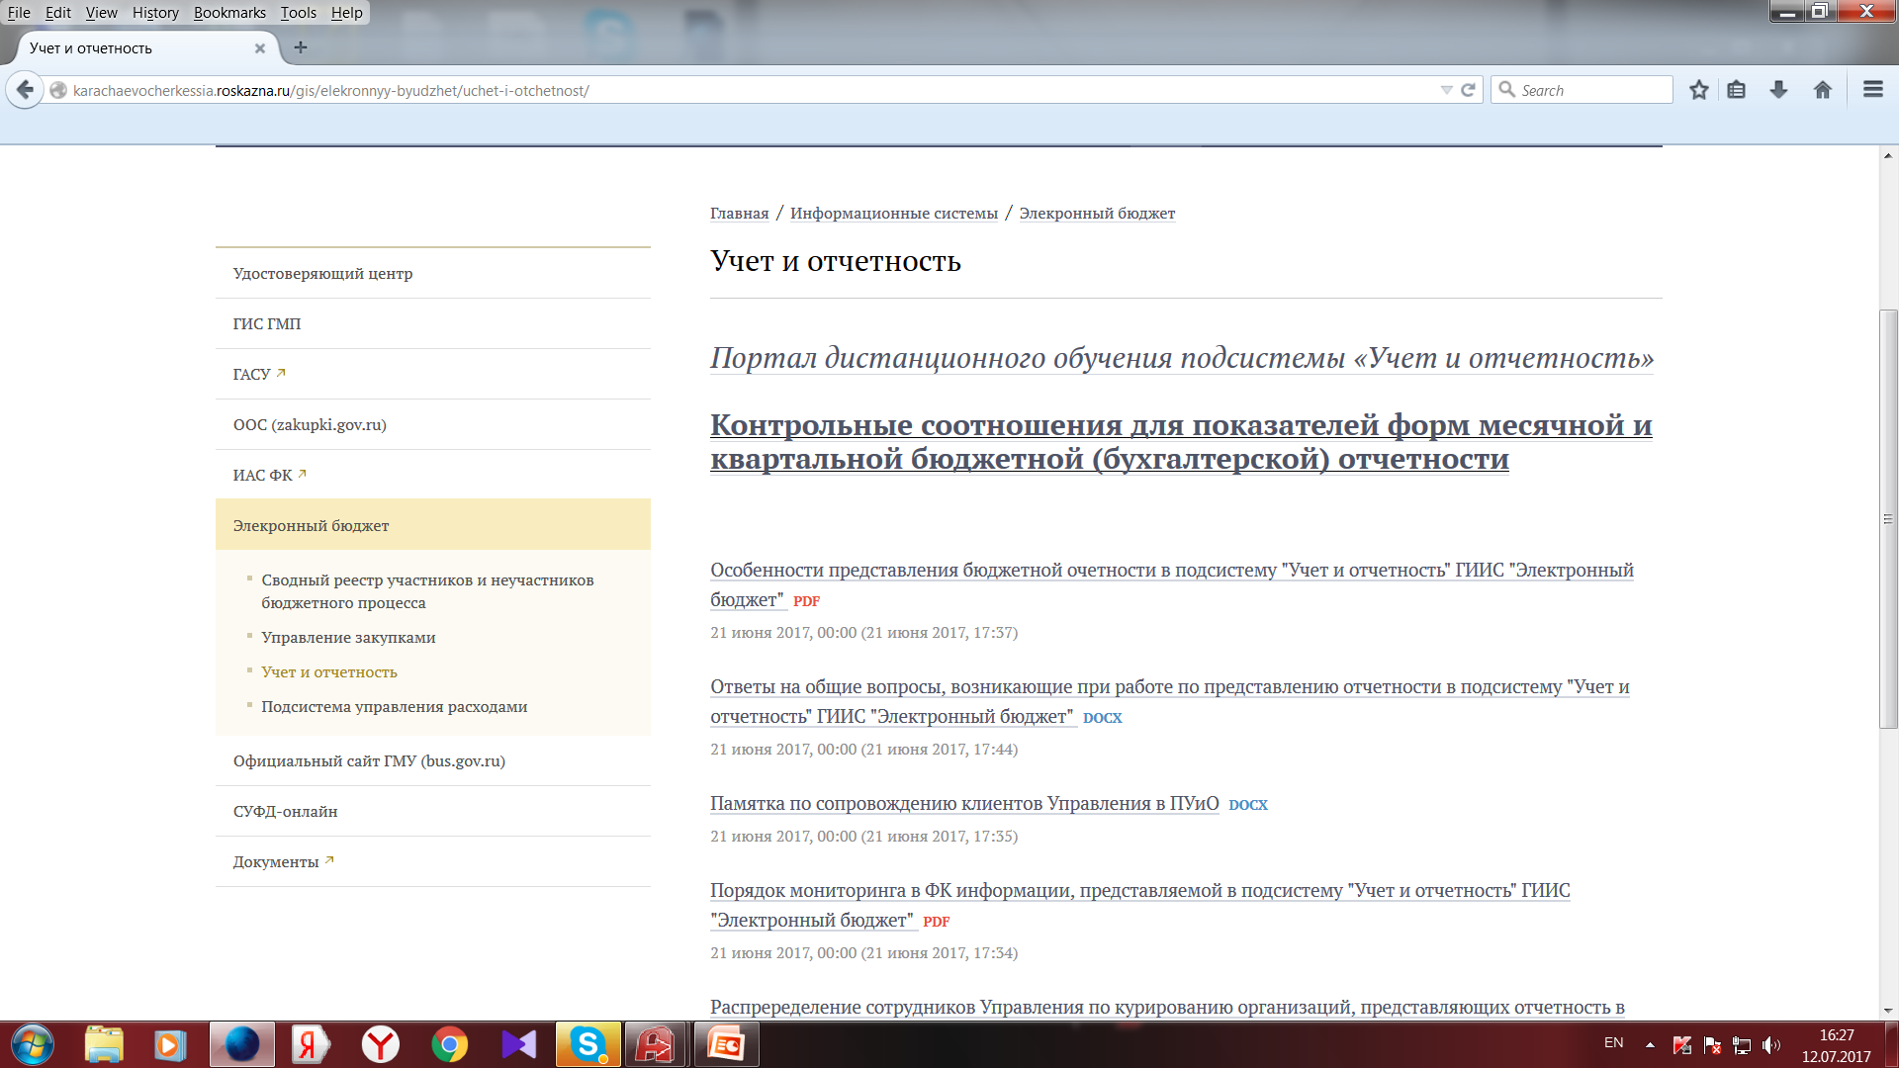
Управление Федерального казначейства по
Карачаево-Черкесской Республике

Slide 8
Результаты анкетирования при проведении семинаров-совещаний
Управление Федерального казначейства по
Карачаево-Черкесской Республике
Вопросы анкеты | Ответы клиентов(субъектов отчетности)
Вопрос 1. Оцените помощь сотрудников УФК при представлении отчетности в подсистеме «Учет и отчетность» ГИИС «Электронный бюджет»? | полностью удовлетворен -15 скорее удовлетворен -12 скорее не удовлетворён -0 взаимодействие не производилось – 1
Вопрос 2. С какими сложностями Вам пришлось столкнуться при работе в подсистеме «Учет и отчетность» ГИИС «Электронный бюджет» (актуальные на сегодняшний момент)? | Не подписываются сформированные и согласованные отчеты, решается при перезагрузке компьютера. Не работает в режиме многозадачности (два-три отчета или окна меню одновременно); в «Электронном бюджете» очень часто «зависает» программа, приходится перезагружать компьютер. Очень медленно проходит выгрузка файлов, и вообще весь процесс проходит крайне долго; загрузка отчетности; при подписании отчетов были ошибки; очень трудно заходить в систему; загрузка отчетности; когда форма была представлена вышестоящие не могли отменить. С подписью, пока не перезагрузишь ПК, формы не подписывались, не утверждались; перегруженность ГИИС «Электронный бюджет»; не все формы выгружались из « 1 С-свод., 128 форма !!! Невозможно было откорректировать уже выгруженные файлы. Чтобы подписать формы гл. бухгалтером и руководителем, надо перезагружать компьютер; виснет программа, работает плохо, бывают проблемы с выгрузкой из 1-С в «Электронный бюджет»; с выгрузкой отчетности за 2 квартал проблем не возникало; сложностей нет.

Slide 9
Результаты анкетирования при проведении семинаров-совещаний
Управление Федерального казначейства по
Карачаево-Черкесской Республике
Вопросы анкеты | Ответы клиентов(субъектов отчетности)
Вопрос 3. Ваши предложения по улучшению работы в подсистеме «Учет и отчетность» ГИИС «Электронный бюджет»? | Улучшить систему; отказаться от «Электронного бюджета»; хотелось бы скорость; увеличить скорость работы сайта ЭБ.
Вопрос 4. Ваши предложения и пожелания для улучшения взаимодействия с сотрудниками УФК? | Всё устраивает
Вопрос 5. Какие методологические вопросы по составлению к представлению бухгалтерской отчетности Вам хотелось бы обсудить на следующем совещании (укажите при желании формы отчетности и проблемы при составлении? | Ошибки при контроле ФЛК-164, 177. ВНК и ВДК 123,127, хотя формы сформированы правильно; ошибки с формами 169 (кредиторка);177, 123,164 были ошибки ФЛК, ВНК, но формы забиты правильно;

Slide 10






Метод «Единого окна»
Управление Федерального казначейства по
Карачаево-Черкесской Республике
Начальники
ОИС
Куратор
ОРСиБИ
НПА
Субъект отчетности

Slide 11
Управление Федерального казначейства по
Карачаево-Черкесской Республике
Предложения и пожелания
1.Провести разъяснительную работу на уровне главных распорядителей бюджетных средств, в связи с тем, что не у всех субъектов есть понимание об обязанности, в соответствии с нормативными документами, представлять отчетность посредством Электронного бюджета. Необходимо плотное взаимодействие главных распорядителей бюджетных средств со своими подведомственными по вопросам своевременности и качества представляемой отчетности.
2.Разработать единую форму для всех субъектов отчетности Пояснительной записки ф.0503160. Что значительно облегчило бы работу: для субъектов отчетности при составлении, для УФК – при мониторинге информации.
По улучшению качества представляемой отчетности:

Slide 12




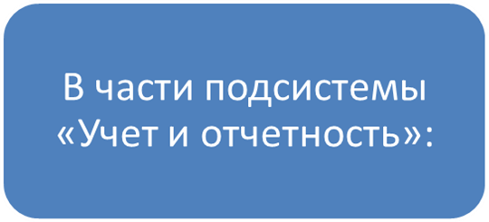
1.При возможности кардинально не менять интерфейс программы, в частности: изменились иконки при согласовании и подписании отчетных форм, что ввергло в легкую панику основную массу клиентов.
2.При изменении «Настройки согласования», из закладки «Рабочие места» – «Формирование и представление отчетности», выдает все сертификаты нашего региона (867 шт). Возможно ли настроить, чтобы в этом списке выпадали только сертификаты организации (субъекта отчетности).
3.При отправке на согласование/утверждение отчетов необходимо предусмотреть, чтобы у согласующего, утверждающего лица появлялось уведомление о необходимости согласовать документы.
4.Аналогичное уведомление при отмене отчетов вышестоящей организацией.
5.Необходимо более понятное описание текста ошибок.
Клиенты обращаются т.к. не могут понять причину проблемы, из-за которой возникла ошибка.
Тескт не содержит информации, по которой клиент мог бы сам устранить возникшую ошибку.

Slide 13


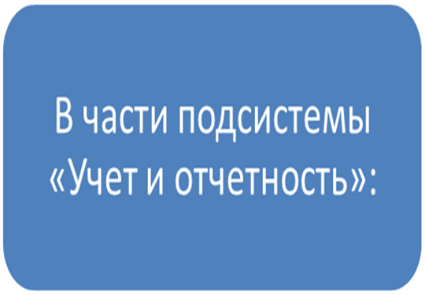
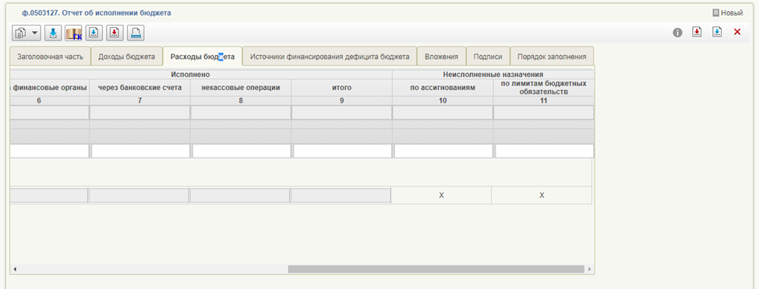
6.Неудобный вид форм, для ручного заполнения. Окно формы занимает не всю доступную площадь, приходится постоянно передвигать форму влево, вправо, вниз вверх.

Slide 14

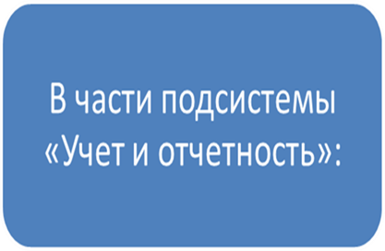
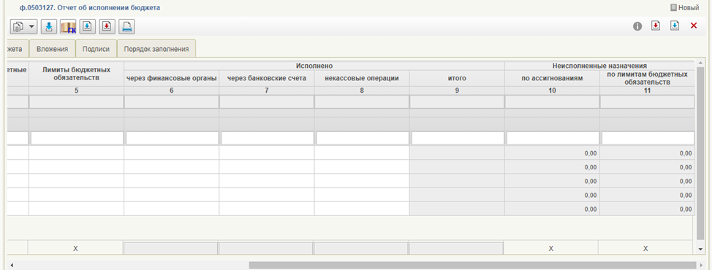
7. При отражении показателей по счетам, графа с номером счета не зафиксирована и перемещении полей формы вправо не видно какая строка по какому счету. Что делает ручное заполнение формы неудобным

Slide 15
Управление Федерального казначейства по
Карачаево-Черкесской Республике
Спасибо за внимание!

